Slide 1
Оценка качества образования в школе:
как классному руководителю оценить
результативность обучения в классе
Т. А. Чернецкая, руководитель методического направления, к. п. н.
Отдел образовательных программ, фирма «1С»

Slide 2
Управление качеством образования в классе: задачи для классного руководителя
Анализ освоение образовательной программы учащимися класса по всем предметам учебного плана
Выявление учащихся класса, имеющих проблемы с успеваемостью, их «проблемных зон»
Взаимодействие с коллегами – учителями-предметниками, работающими в классе
Объективное информирование родителей об академической успеваемости ребенка
Контроль подготовки учащихся к процедурам внешней оценки (ВПР, ЕГЭ, ОГЭ)
Подготовка отчетов для заместителя директора образовательной организации по УВР

Slide 3
Подходы к оценке образовательных достижений
Системно-деятельностный - оценка способности учащихся к решению учебно-познавательных и учебно-практических задач, а также в оценке уровня функциональной грамотности учащихся
Уровневый – базовый, выше и ниже базового; реализуется как по отношению к содержанию оценки, так и к представлению и интерпретации результатов измерений
Комплексный:
  Оценка предметных и метапредметных результатов
  Использования комплекса оценочных процедур как основы для оценки динамики индивидуальных образовательных достижений и для итоговой оценки
  Использование контекстной информации (об особенностях обучающихся) для интерпретации полученных результатов
  Использования разнообразных методов и форм оценки, взаимно дополняющих друг друга

Slide 4

Актуальные нормативные документы
Федеральные рабочие программы по класс-предметам всех ступеней общего образования
https://edsoo.ru/rabochie-programmy/
Структура рабочей программы по предмету:
Пояснительная записка, включающая цели изучения учебного предмета, общую характеристику предмета,
место предмета в учебном плане
Содержание образования (по годам обучения)
Планируемые результаты освоения рабочей программы:
  Личностные и метапредметные результаты (раскрываются
  на основе обновленного ФГОС с учетом специфики учебного предмета)
  Предметные (по годам обучения)
Тематическое планирование (примерные темы и количество часов, отводимое на их изучение; основное программное содержание; основные виды деятельности обучающихся)

Slide 5

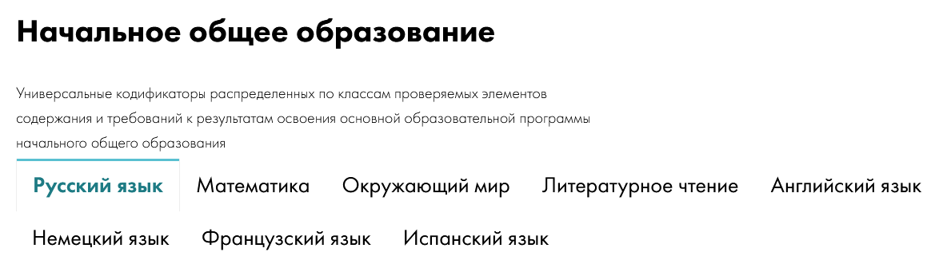
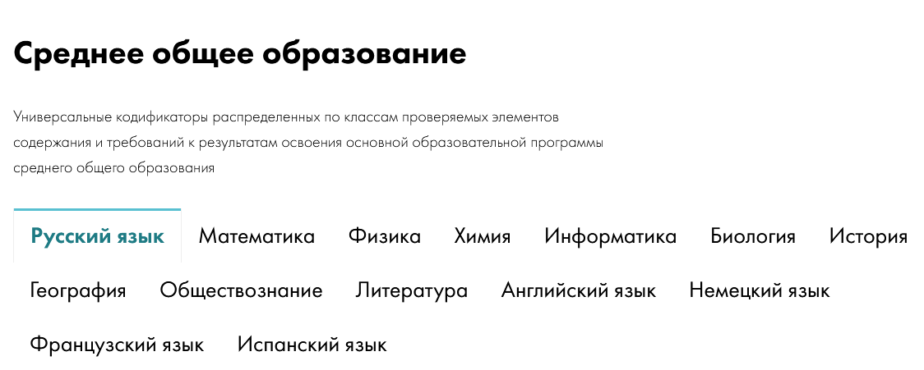
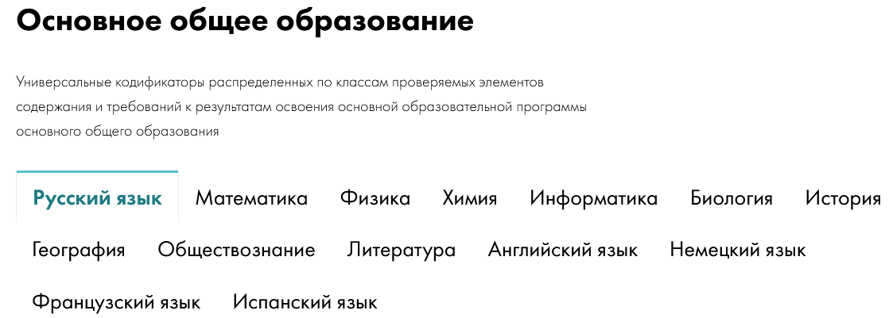
Универсальные кодификаторы для процедур оценки качества образования
https://fipi.ru/metodicheskaya-kopilka/univers-kodifikatory-oko

Slide 6
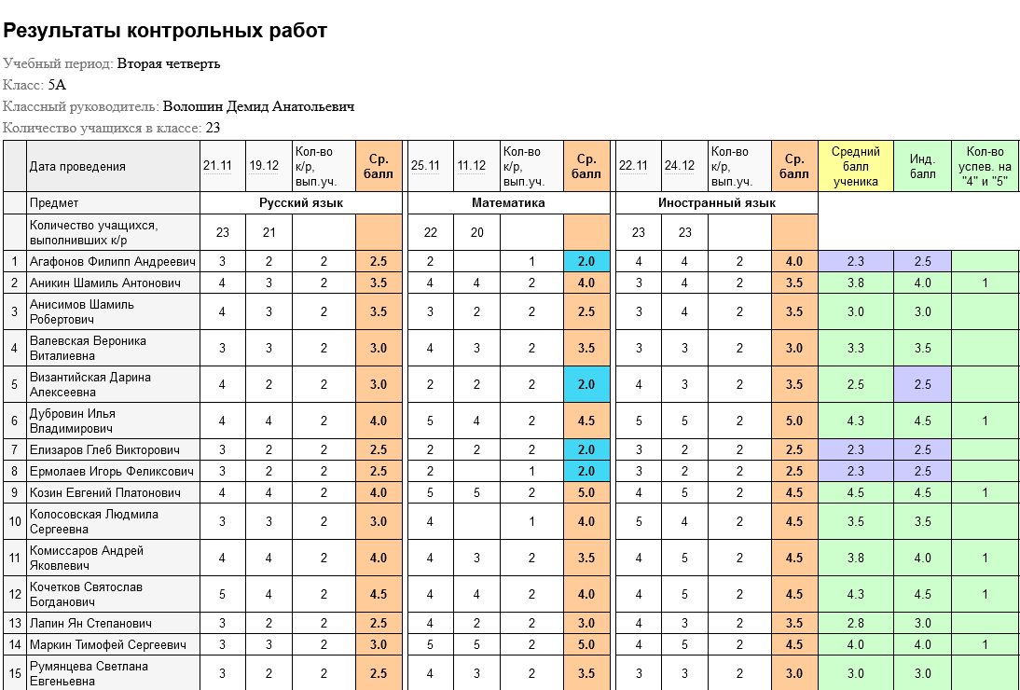
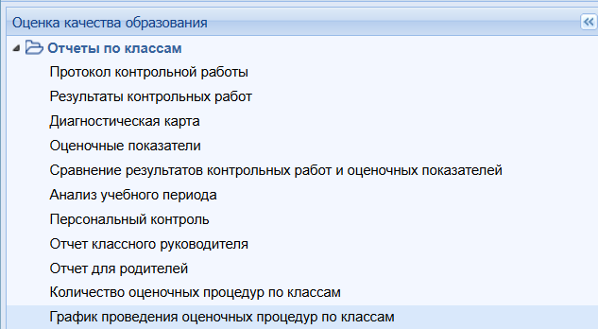
Система «1С:Оценка качества образования» – классному руководителю
Анализ результатов всех тематических проверочных работ по всем предметам учебного плана
Объективность оценивания образовательных результатов
Результативность освоения образовательной программы классом за учебный период
Выявление затруднений в работе педагогов
Отчет классного руководителя для заместителя директора по УВР
График проверочных работ по всем предметам в учебном периоде
Отчеты для родителей

Slide 7
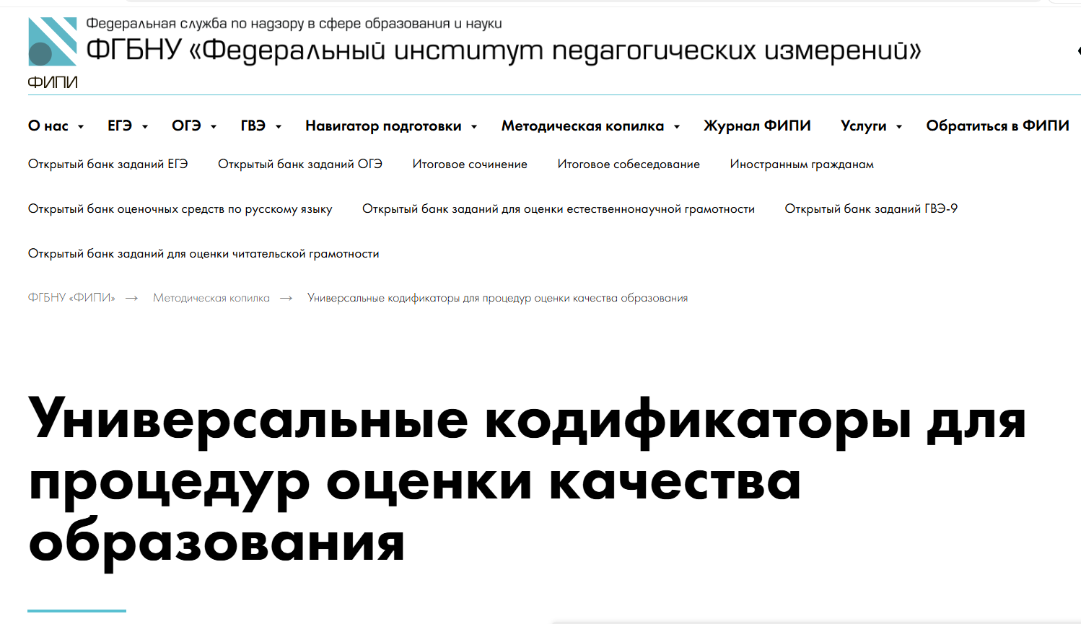
В основе работы системы – нормативные документы ФИПИ
Является одним из документов, определяющих структуру и содержание контрольных измерительных материалов (КИМ) для проведения аттестационных процедур
Является систематизированным перечнем проверяемых требований к результатам освоения основной образовательной программы каждого уровня образования (начального, основного, полного среднего) и элементов содержания
Состоит из двух разделов:
  Перечень распределенных по классам проверяемых требований
  к результатам освоения основной образовательной программы для уровня образования по предмету
  Перечень распределенных по классам элементов содержания, проверяемых на аттестационной процедуре по предмету
https://fipi.ru/metodicheskaya-kopilka/univers-kodifikatory-oko

Slide 8
Полезные ссылки: где узнать больше о системе «1С:ОКО»
Открытый эфир для школ https://obrazovanie.1c.ru/events/2025/open-air/school/
Стратегия успеха: подготовка к учебному году в «1С:Образование» https://obrazovanie.1c.ru/events/series2408/
Успешные кейсы построения внутришкольной системы управления качеством образования https://obrazovanie.1c.ru/events/2023-04-07/
Оценка качества образования в школе: как учителю проанализировать результаты контрольной работы в соответствии с ФГОС https://obrazovanie.1c.ru/events/2025-11-12/

Slide 9
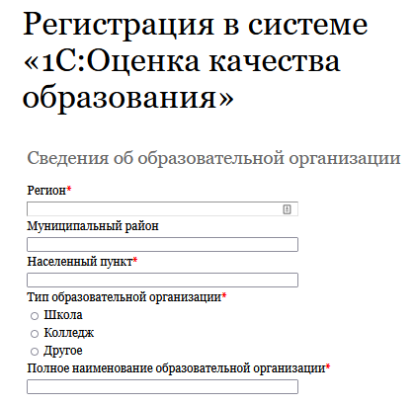
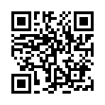
Как подключиться к системе «1С:Оценка качества образования»
Заполните анкету на сайте https://obrazovanie.1c.ru/oko/register/
Не забудьте отметить пункт «Назначить тестовый период для нового пользователя»
Дождитесь письма с данными для доступа к вашей базе и ссылками на методические материалы
Можно начинать пользоваться!
Остались вопросы? Закажите бесплатную индивидуальную консультацию
9
Notes:
Подключиться к системе очень просто – достаточно подать заявку через сайт, qr-код на слайде.

Slide 10
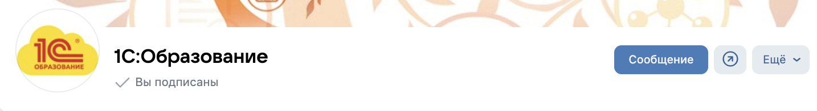
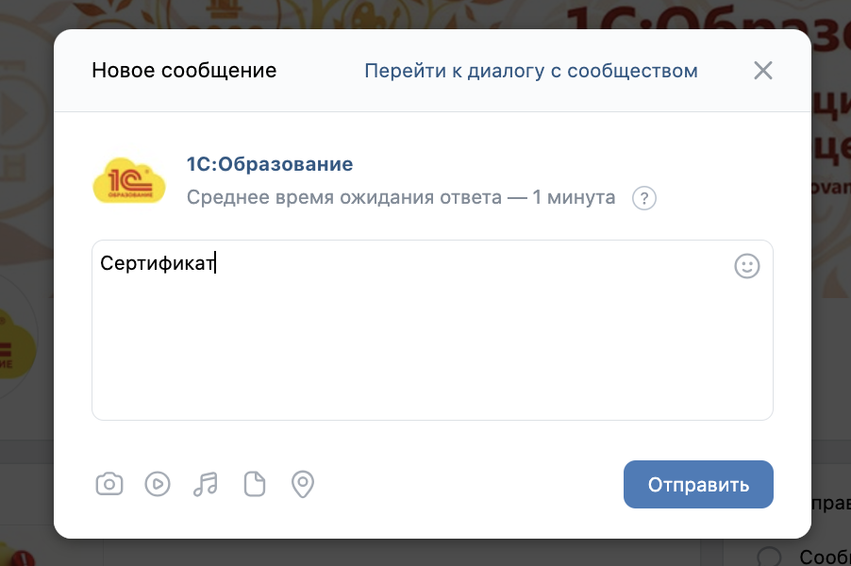
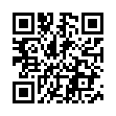
Как получить сертификат?
По итогам вебинара участникам выдается сертификат
Для получения сертификата необходимо прослушать более 80% вебинара!
Письмо с материалами вебинара высылается
НА СЛЕДУЮЩИЙ РАБОЧИЙ ДЕНЬ
Сертификат будет выдаваться через социальную сеть ВК НА СЛЕДУЮЩИЙ РАБОЧИЙ ДЕНЬ после проведения вебинара
Напишите слово «Сертификат» нам в сообщения в сообществе во ВК НА СЛЕДУЮЩИЙ РАБОЧИЙ ДЕНЬ после проведения вебинара и следуйте дальнейшим инструкциям
Всю информацию мы продублируем в письме на ваш адрес электронной почты, указанной при регистрации
https://vk.com/obrazovanie1c
10

Slide 11
Спасибо за внимание!

